Slide 1
Валдас Адамкус
Подготовила Габриеле Г.

Slide 2
Валдас Адамкус - политик, президент Литовской Республики, эколог, общественный деятель Литвы в США.

Slide 3
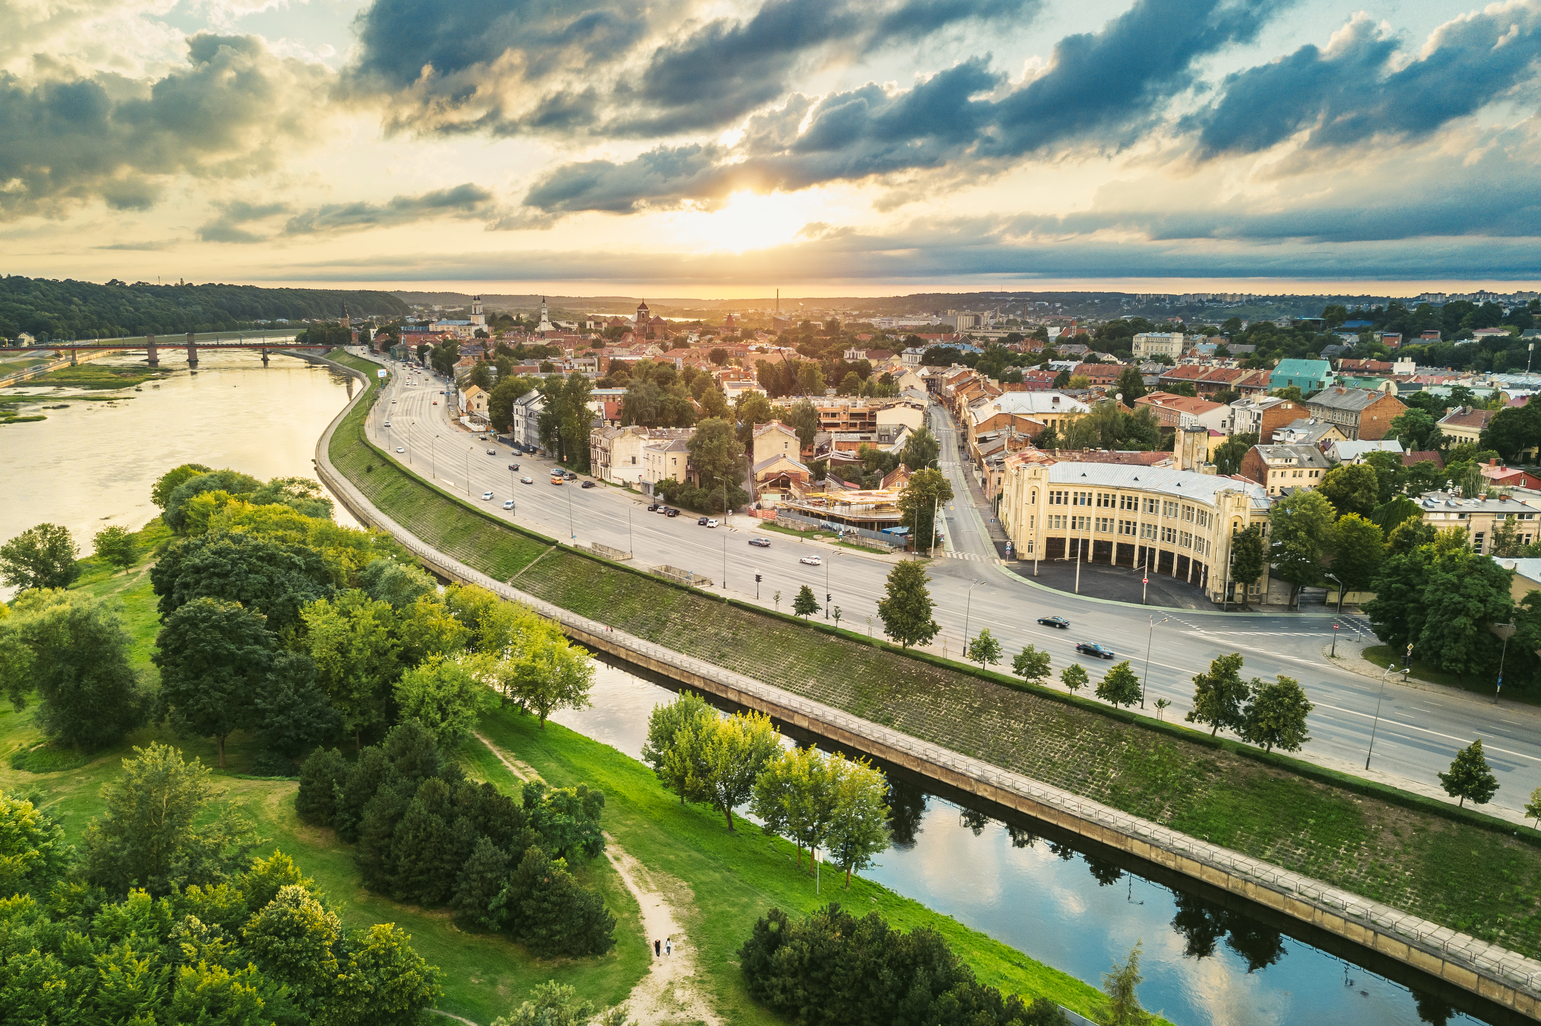
Он родился в Каунасе 3 ноября 1926 годa. Валдас Адамкус со своей женой Алмой.

Slide 4
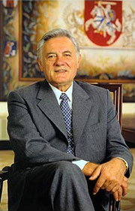
Он был президентов на два сторка:
c 26 февраля1998 годa до 26 февраля 2003 года и с 12 июля 2004 года до 12 июля 2009 года.

Slide 5
Живя в Соединенных Штатах, он проводил кампании против оккупации Литвы и организовывал различные петиции.

Slide 6
Президент всегда говорит, что Литва и Польша не являются конкурентами, но являются партнерами и друзьями, которые делают гораздо больше, чем они.

